Slide 1
Lotta per le investiture

Slide 2
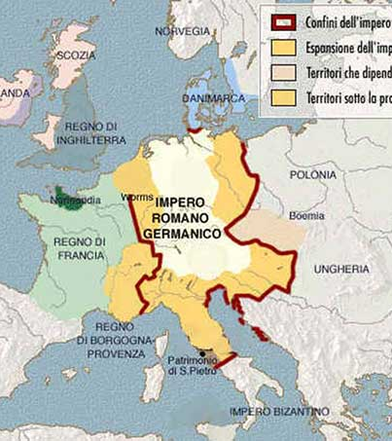
Ottone I
Con Ottone I rinasce l’impero romano germanico.
Il regno era meno esteso di quello di Carlo Magno, in quanto comprendeva solamente i Regni di Germania e ITALIA, ma non la Francia.

Slide 3
Privilegio Ottoniano, 962

Slide 4
Scisma

Slide 5
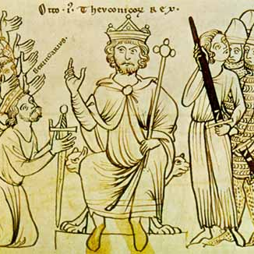
Abolizione del privilegio ottoniano, 1059
Esso fu abolito da Niccolò II: il papa emanò la bolla In nomine Domini (12 aprile 1059) con la quale venne stabilito che, da allora in poi, l'elezione del pontefice sarebbe stata una prerogativa esclusiva di un collegio di cardinali, riuniti in conclave.

